Slide 1
Arena Fight
2010181013 배찬진
2010181022 이승환
2012180044 정영옥
2012181005 김수림
지도교수 서명

Slide 2
목차
게임 설명
조작 방법
구성원 역할 분담
기술 요소와 중점 연구 분야
개발 진행 상황
문제점 및 보완책
향후 개발 일정

Slide 3
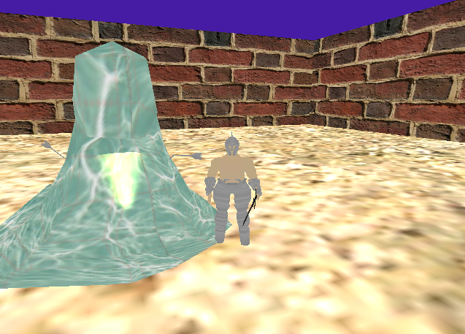
게임 설명
장르 : 논 타겟팅 액션
게임 내용
1~4인 플레이 가능한 방
던전 안에 있는 보스를 공략
보스의 체력에 따른 패턴 변화
전투 중 무기 교체 시스템, 무기에 따른 스킬 변화

Slide 4
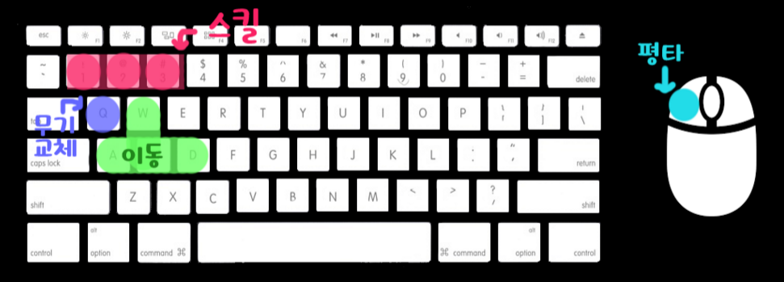
조작 방법
- 마우스를 이용한 시점 변환

Slide 5
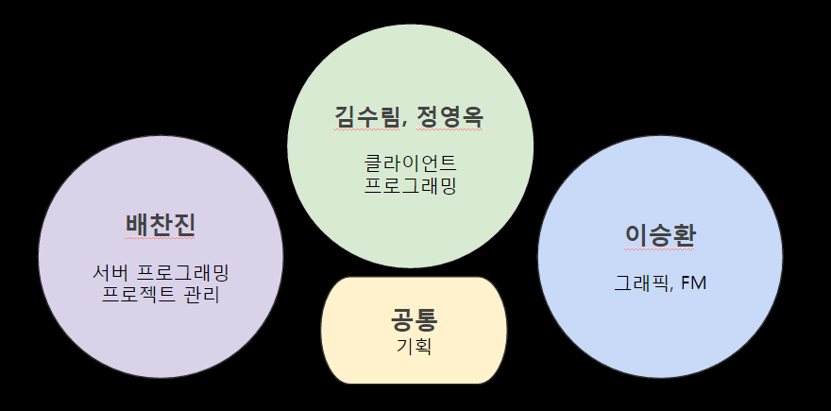
구성원 역할 분담

Slide 6
기술 요소와 중점 연구 분야
서버
IOCP를 기반으로 프레임워크 제작
클라이언트와 서버 간의 동기화
보스 AI
데드레커닝
논타겟팅
모델링
3ds Max와 PhotoShop6 을 이용해 애니메이션이 있는 리소스 제작
클라이언트
DirectX 11을 기반으로 프레임워크 제작
FBX SDK를 이용해 Fbx파일을 불러와서 띄우고, 애니메이션
무기 교체 시 스킬 교체
HLSL를 이용하여 안개, 그림자, 변위매핑, UV애니메이션, 방사형 흐림효과, 이펙트를 구현
Notes:
보스 AI
체력에 따라 보스의 패턴이 달라지도록 구현

Slide 7
개발 진행 상황
: 원래 일정
: 진행된 일정
 | 구현 내용 | 1월 | 2월 | 3월 | 4월 | 5월
서버 | 서버 프레임워크 설계, 프로토콜 설정 |  |  |  |  |  | 100%
 | 더미 클라이언트 제작, 테스트 |  |  |  |  |  | 70%
 | 몬스터 AI |  |  |  |  |  | 50%
 | 충돌체크 |  |  |  |  |  | 0%
 | 클라이언트와 네트워크 연동 |  |  |  |  |  | 0%
그래픽 | 메인 캐릭터 디자인 |  |  |  |  |  | 100%
 | 캐릭터, 무기 제작 |  |  |  |  |  | 70%
 | 몬스터 제작 |  |  |  |  |  | 33% 스테이지1(완)
클라이언트 | 클라이언트 프레임워크 설계, 구현
 | Fbx 파싱 및 애니메이션 |  |  |  |  |  | 100%
 | 충돌체크 |  |  |  |  |  | 80%
 | 서버와 네트워크 연동 |  |  |  |  |  | 0%
 | 그림자, 안개, UV 애니메이션 |  |  |  |  |  | 30% 안개(완)
 | 변위 매핑(맵), 방사형 흐림효과 |  |  |  |  |  | 0%
 | 무기교체 |  |  |  |  |  | 0%

Slide 8
문제점 및 보완책
서버와 클라이언트 연결이 늦어졌다.
중간발표 이후 서버 연결

Slide 9
향후 진행 일정
: 원래 일정
: 바뀐 일정
 | 구현 내용 | 5월 | 6월 | 7월 | 8월
서버 | 클라이언트 연동
 | 몬스터 AI
 | 서버 동기화
 | 충돌체크
 | 더미 클라이언트 제작, 테스트
그래픽 | 캐릭터 제작, 무기 애니메이션 추가
 | 몬스터 제작 |  |  |  |  | 2가지 스테이지 제작
 | 오브젝트 제작 |  |  |  |  | 나무, 돌 등 꾸밀 것들
클라이언트 | 충돌체크 |  |  |  |  | 남은 20% 진행
 | 서버 연동
 | UI
 | 그림자, 변위매핑, 방사형 흐림효과
 | 무기교체
 | 이펙트

Slide 10
DEMO

